Slide 1
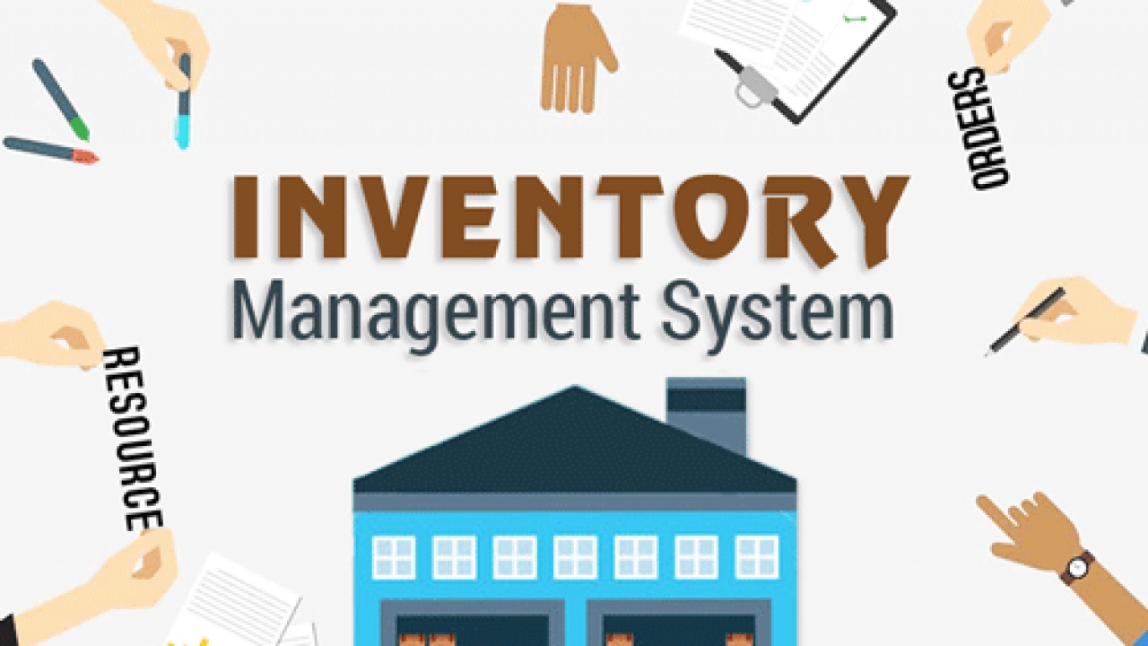

Slide 2
NAMA ANGGOTA KEL.5 : MISYI AMBAR MEISYARAH (311810457) FATIHA NURMALASARI (311810462) WIDYA CHAERUNISSA (311810181)
SISTEM MANAGEMENT BASIS DATA
KELAS : TI. 18. D. 2
UNIVERSITAS PELITA BANGSA
DOSEN DONNY MAULANA, S.KOM., M.Msi

Slide 3
PENGERTIAN ODOO
Apa itu Odoo? Secara sederhana, Odoo adalah rangkaian aplikasi bisnis open source dengan berbagai fungsi management seperti CRM (Customer Relationship Management), e-commerce, akuntansi, tagihan, managemen inventori, managemen gudang, managemen keuangan, sales dan pembelian, manufaktur, hingga managemen proyek. Dalam menjalankan semua fungsi tersebut, Odoo menerapkan sistem ERP (Enterprise Resource Planning) yang mengelola berbagai elemen bisnis secara terintegrasi melalui suatu aplikasi.

Slide 4
Pengertian inventori
Inventori atau yang sering ditulis inventory dalam istilah Bahasa Indonesia berarti persediaan. Sistem inventori secara umum berarti sistem pengaturan data persediaan barang yang berkaitan dengan aktivitas logistik sebuah perusahaan. Secara lebih tepat inventori dapat didefinisikan sebagai persediaan bahan atau barang yang disimpan untuk tujuan tertentu, seperti memenuhi kebutuhan produksi perusahaan ataupun untuk langsung dijual kembali.
Tujuan ini bergantung pada skala perusahaan dan kebijakan dari manajemen.

Slide 5
PROSES BISNIS
No | Pelanggan | Staaf Operasional | Gudang | Kasir
1 | Pemesanan | Menerima pemesanan | Memerikas ketersedian Barang
2 | Menerima faktur | Memberi tahu barang tersedia atau Tidak | Ada
3 | Memberikan Faktur dan melakukan pembayaran | Mengambilkan Barang | Tidak ada
4 | Menerima Pemesanan | Membuat faktur persedian | Mempacking barang | Menerima Faktur dan Pembayaran
5 | Transaksi Selesai |  | Memuat barang ke mobil
6
7

Slide 6
PROSES BISNIS
1.Pertama Pelanggan Memesan Barang ke staff Operasional
2. Sfaaff Operasional Menerima pemesanan
3. Gudang Memeriksa barang (ada atau Tidak )
4.staff operasional memberitahu barang (tersedia atau tidak) dan membuat fatrur pemesanan
5.Pelanggan menerima faktur dan melakukan pembayaran (ketika barang tersedia atau ada)
6.Pelanggan di suruh membayar dan menyerahkan faktur ke kasir
7. kasir menerima pembayaran dan menstempel pemesanan itu sudah di bayar
8.Gudang mempacking barang dan siap di muat ke mobil
9.Staff Oprasional menghungui pihak espedisi (pihak mobil)
10.Pihak gudang memuat barang ke mobil dan barang siap di kirim ke pelanggan

Slide 7
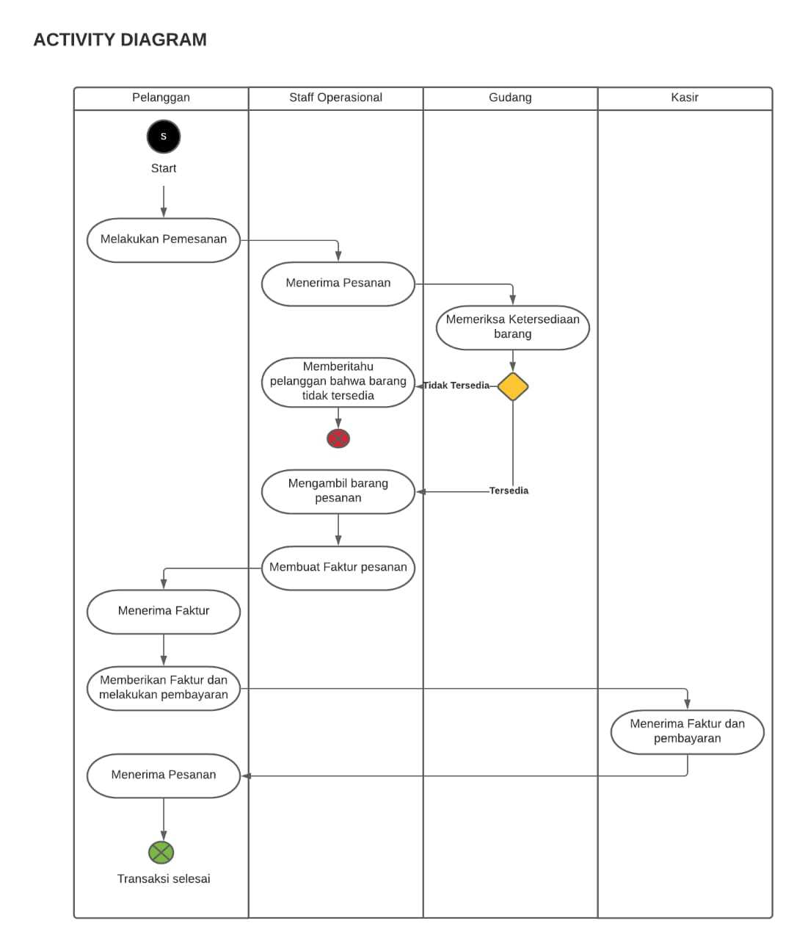
ACTIVITY
DIAGRAM
PROSES BISNIS

Slide 8
ALUR PROSES BARANG MASUK
Bisnis proses sistem berjalan barang masuk :
x Kepala gudang melakukan pengecekan ketersediaan stok barang digudang.
x Setelah melakukan pengecekan stok barang yang sudah kosong atau sisa stok yang tinggal sedikit, kepala gudang membuatkan surat pemesanan barang kemudian surat pesanan tersebut diberikan kepada bagian purchasing.
x Dari surat pesanan tersebut bagian purchasing membuatkan surat pembelian barang yang akan dikirimkan kepada supplier.
x Sesuai surat pembelian barang yang telah dikirimkan, supplier mengirimkan barang ke gudang bersama dengan invoice dan surat jalan.
x Staff gudang menerima barang sesuai surat jalan dari supplier dan melakukan pengecekan terhadap barang. Jika barang sudah sesuai maka staff memuat barang di racking gudang dan kepala gudang melakukan pencatatan barang masuk dibuku besar.
x Invoice dan surat jalan dari supplier diberikan kebagian purchasing kantor.
x Bagian purchasing menginput data pembelian barang , dan menyinpan atau mengarsip dokumen invoice dan juga surat jalan

Slide 9
ACTIVITY
DIAGRAM
BARANG
MASUK

Slide 10
ALUR PROSES BARANG KELUAR
x Customer mengirimkan surat pesanan barang ke bagian marketing
x Marketing menginput penjualan barang
x Admin dokumentasi membuat invoice penjualan dan surat jalan berdasarkan faktur yang diterima dari marketing.
x Dokumen invoice dan surat jalan dikirimkan kebagian gudang.
x Dari surat jalan yang diterima staff gudang menyiapkan dan melakukan pengecekan terhadap barang yang akan dikirim. Jika barang tidak mencukupi sesuai surat jalan dan invoice yang sudah diterbitkan dari kantor, maka invoice dan surat jalan dikembalikan ke bagian marketing untuk melakukan revisi, dan jika stok barang sudah sesuai surat jalan maka staff gudang melakukan packing barang dan memuat barang kedalam kedalam mobil box.
x Kepala gudang melakukan pencatatan barang keluar dibuku besar
x Kepala gudang melakukan pengawasan terhadap barang yang akan dikirimkan kepada customer.
Bagian pengiriman melakukan pengiriman barang kepada customer bersama dengan invoice dan surat jalan yang akan diberikan kepada customer
x Barang diterima oleh customer

Slide 11
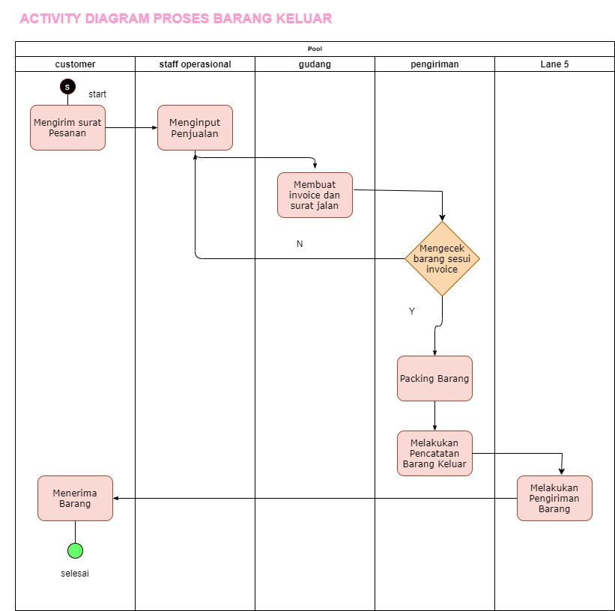
ACTIVITY
DIAGRAM
BARANG
KELUAR

Slide 12
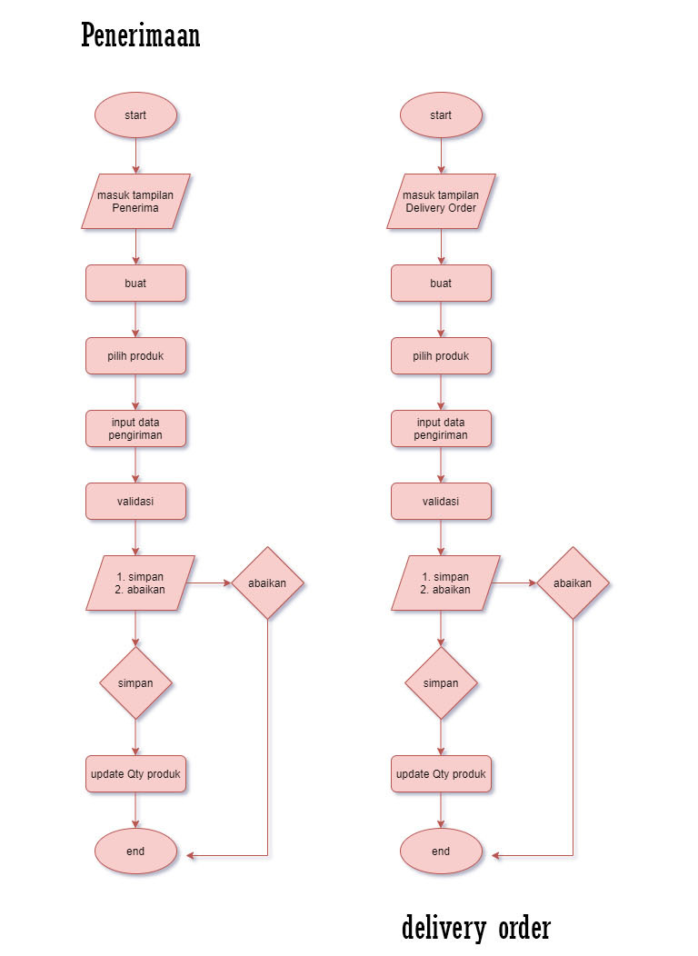
Flowchart pada modul inventory untuk proses
Receiver dan Delivery Order

Slide 13
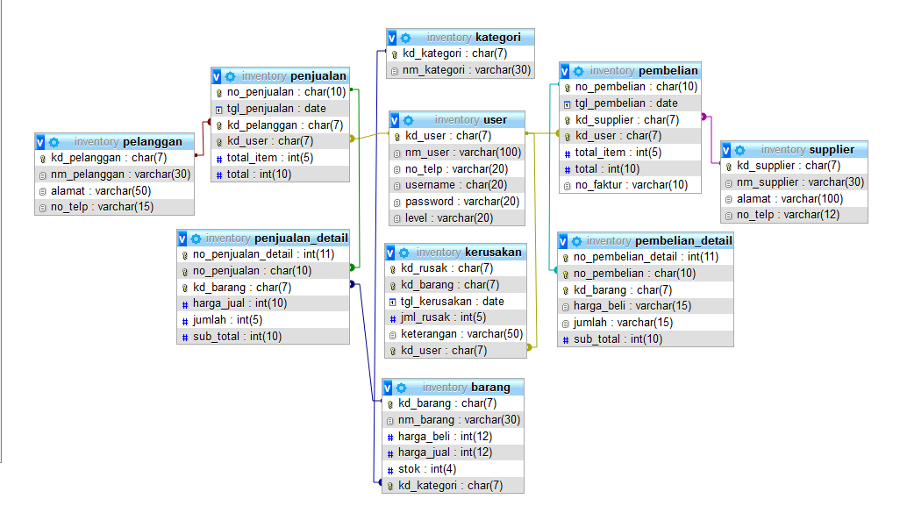
DESIGN DATABASE

